Slide 1
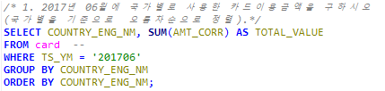

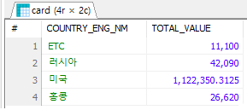

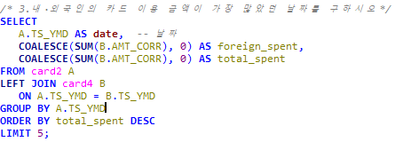
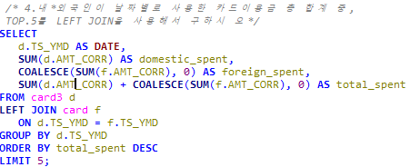
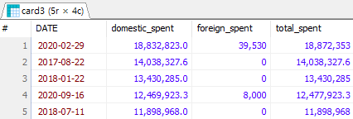


테이블 데이터 조회 _ 김하늘
[ 코드 ]
[ 코드 ]
[ 결과 데이터 ]
[ 결과 데이터 ]
[ 코드 ]
[ 코드 ]
[ 결과 데이터 ]
[ 결과 데이터 ]

